Slide 1
在平面直角坐标系中的点线面关系
中考综合复习
河源市龙川县田心中学 杨春泉

Slide 2
练习题
在平面直角坐标系中
①.描点A（-2，-6）和B(-4,6)，并回答A、B各点在第几象限的点；
②.在课件中给出的格点，写出C点坐标，回答横坐标与y轴关系，纵坐标与x轴关系.
③.在平面直角坐标系中，分别求经过A（-2，3）和B(4,3）直线表达式和线段AB的表达式.

Slide 3
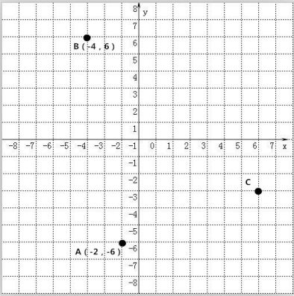
练习题 如图所示，在平面直角坐标系中 ①.描点A（-2，-6）和B(-4,6)，并回答A、B各点在第几象限的点； ②.从图格点中，写出C点坐标，回答C点横坐标与y轴的关系，纵坐标与x轴关系. ③.求经过A（-2，3）和B(4,3）两点直线表达式和线段AB的表达式等.

Slide 4
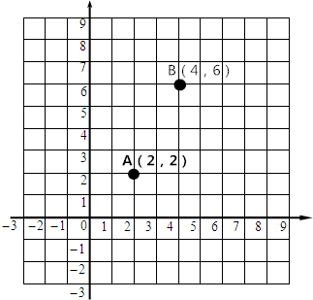
例如 在平面直角坐标系中，任意取两点A（2，2）和B（4，6）；探究这两点，再提出一个问题，然后回答问题。 （1）求线段AB的长. （2）在X轴上是否存在一点P，使（PA+PB）的值最小，最短距离多少？让一个同学上台板书答案。提示：写出与A（2，2）关于x轴对称点C坐标C（2，-2），然后求直线BC的表达式，令y=0求得x的值，这p点的坐标为（x，0）。 （3）将线段AB向上平移3个单位，你能求线段AB扫过的面积？

Slide 5
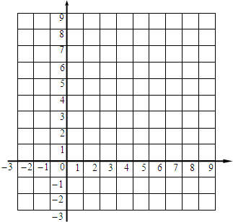
小组探究合作交流释疑。 在平面直角坐标系中，让一个同学给出一个点坐标A，让另一个同学给出一个点B坐标，再让第三个同学就这A、B两个点提出一问题，然后小组探究释疑。

Slide 6
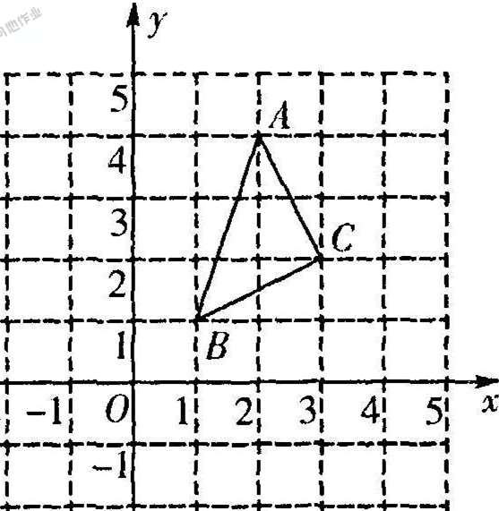
巩固练习 （1）.在平面直角坐标系中，格点构成的最小正方形边长为1个单位长度，让三个同学分别给出A、B、C三个点坐标，小组探究，就这三个点提出一个问题（如图所示，①.求三角形ABC的面积；②.求证∆ABC是直角三角形；③.求过A、B、C三点抛物线解释析等），然后释疑（写出解答格式）。 （2）.小组交流释疑小结.

Slide 7
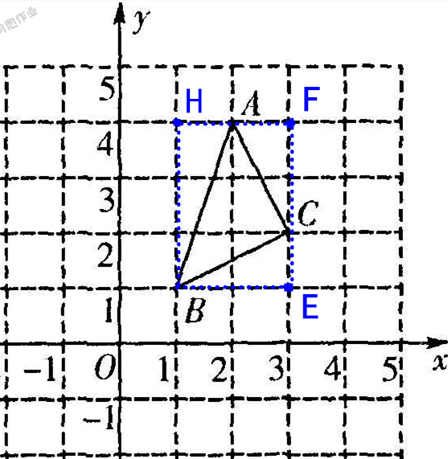
巩固练习 （1）.在平面直角坐标系中，格点构成的最小正方形边长为1个单位长度，让三个同学分别给出A、B、C三个点坐标，小组探究，就这三个点提出一个问题（如图所示①.求三角形ABC的面积；②.∆ABC是直角三角形；③.求过A、B、C三点抛物线解释析等），然后释疑。 （2）.小组释疑小结. （提示：方法一.过B点作与y轴平行线、作与x轴的平行线；过F点作与x轴的平行线、作与y轴平行线；分别交于E、F、H三点，则四边形BEFH是矩形。然后找等量关系.即 ∆ABC的面积=□BEFH面积-2×∆BEC面积-∆AHB面积）

Slide 8
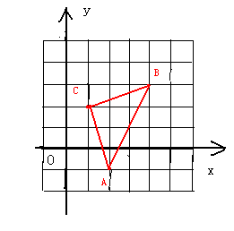
巩固练习 （1）.在平面直角坐标系中，让三个同学分别给出A、B、C三个点坐标，小组探究，就这三个点提出一个问题（如图所示，①.求三角形ABC的面积；②.…），然后释疑。 （2）.小组释疑小结.

Slide 9
小结
1.本堂课学习了什么？
2.要求每个同学说说本堂课收获；
3.哪些地方还不懂的请提出来，小组释疑。

